Slide 1
Irányítástechnika és Informatika Tanszék (2025)
Kiss Bálint (docens, tanszékvezető)
kiss.balint@vik.bme.hu

Slide 2
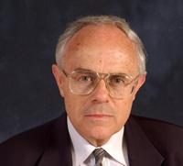
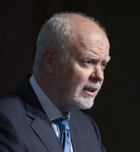
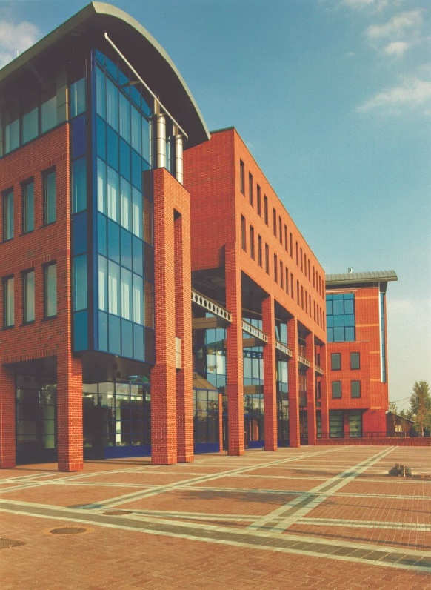
Irányítástechnika és Informatika Tanszék
Szirmay-Kalos László
(2007-2014)
TSZV-k:
Frigyes Andor (1964-1988)
Arató Péter (1988-2007)
Kiss Bálint (2014-)
2010
1964.01.01
1970
1980
1990
2000
2020
Új név (1997): Irányítástechnika és
Informatika Tanszék
Kutatás
Ipari igények
Oktatás korszerűsítése
Tehetség-gondozás
Nemzetközi kapcsolatok
Fő induló profil: ipari folyamatok
szabályozása
Érzéke-lés
Döntés
Beavat-kozás
Folyamatos alkalmazkodás, új szakterületek
Számítástechnika, informatika, digitalis rendszerek fejlődése
A kutatás és oktatás is egy-egy folyamat.
BME I. épület, az IIT otthona 2002-től

Slide 3
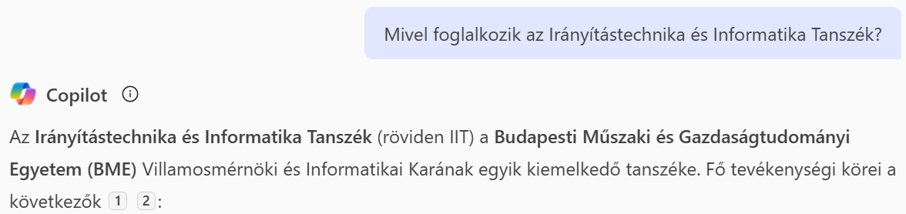
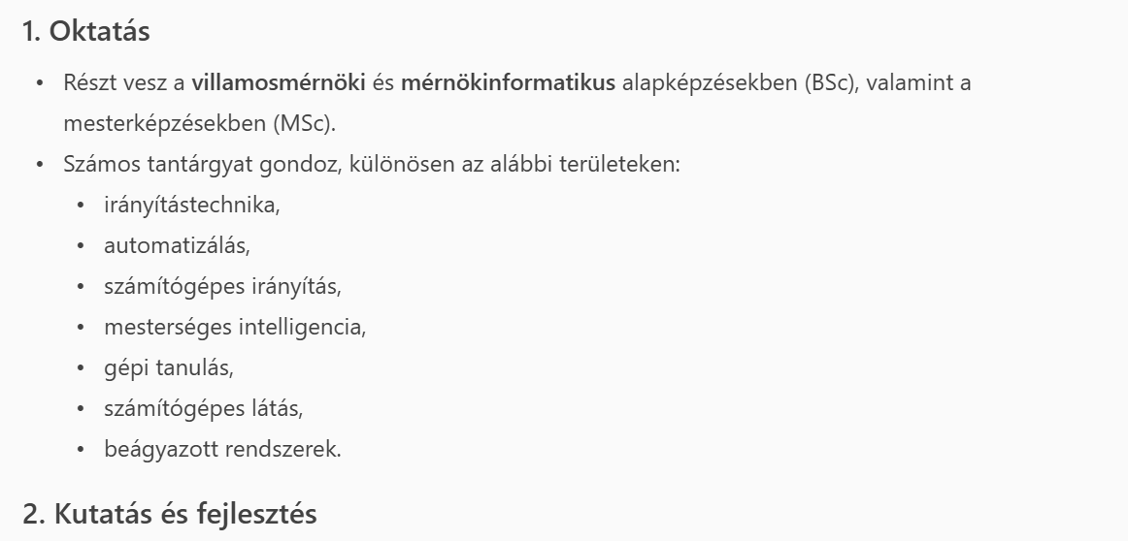
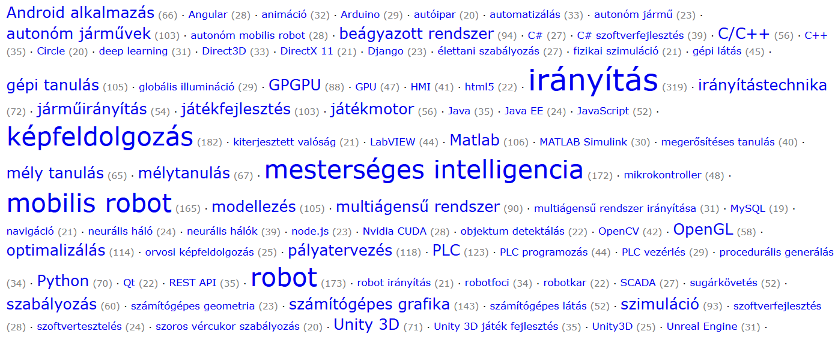
Irányítástechnika és Informatika Tanszék
VIK Diplomaterv Portál

Slide 4
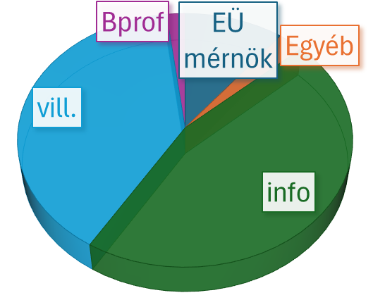

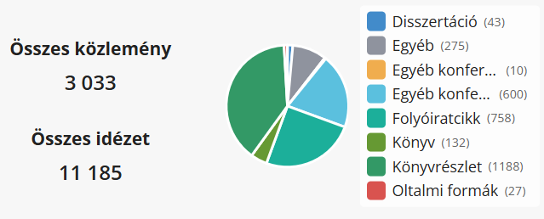
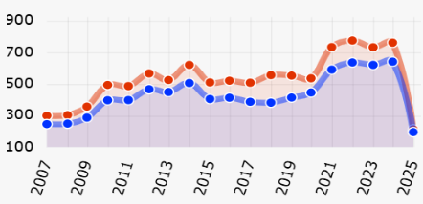
Irányítástechnika és Informatika Tanszék
VIK Diplomaterv Portál
Létszámok:
  ~30 oktató-kutató
  ~15 doktrandusz
  4 nem oktató-kutató
Oktatási “kimenet” (évente)
  50 MSc (vill., info., EÜ mérnök)
  70 BSc (vill., info.)
  15 Bprof (üzemmérnök info.)
Partner egyetemek, kutatóhelyek: Ausztria, Kanada, Németország, Franciaország, Spanyolország, Olaszország, Japán, Dél-Korea, USA, Ausztrália, Új-Zéland
Most futó nagyobb EU-s projektek: SECTRO, E-Diploma, EMDS, RISE
Tudományos művek tára [2000-]
Független idézések

Slide 5

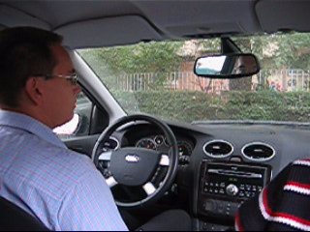
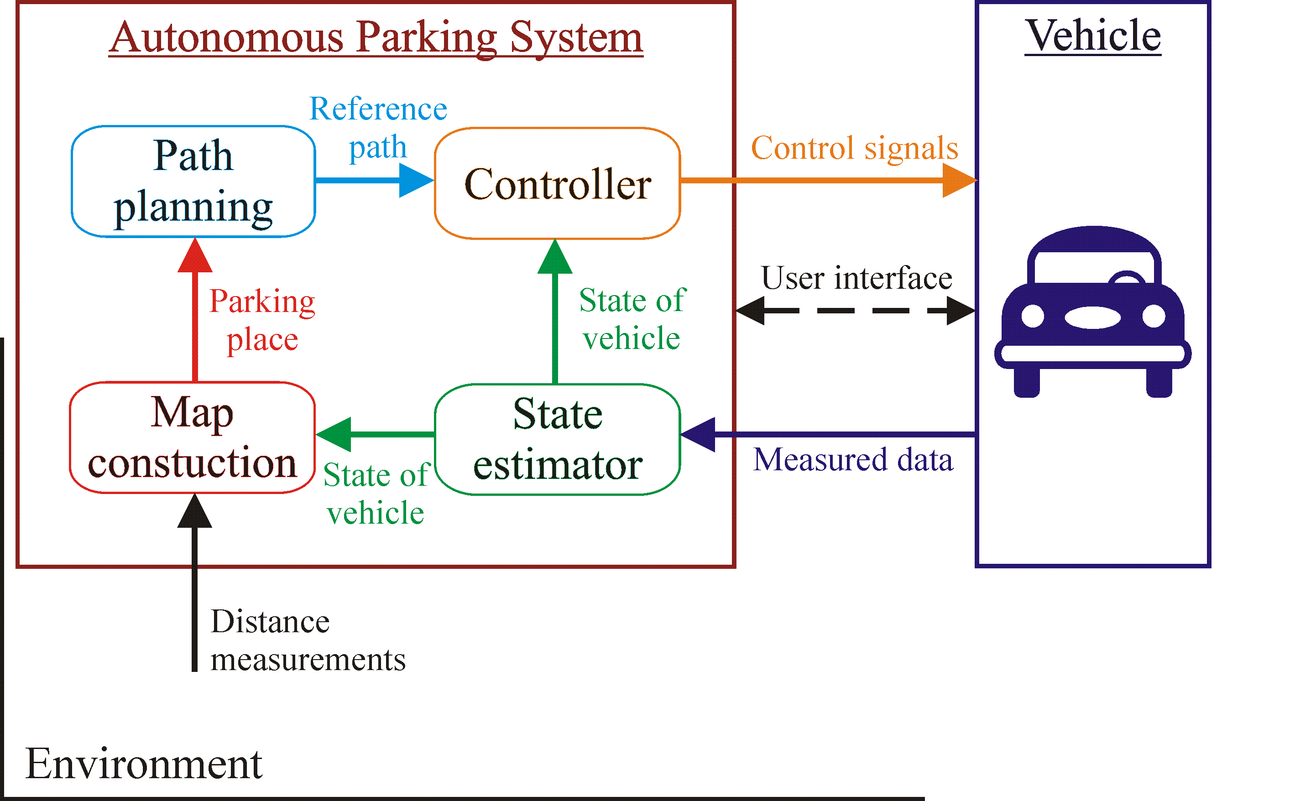
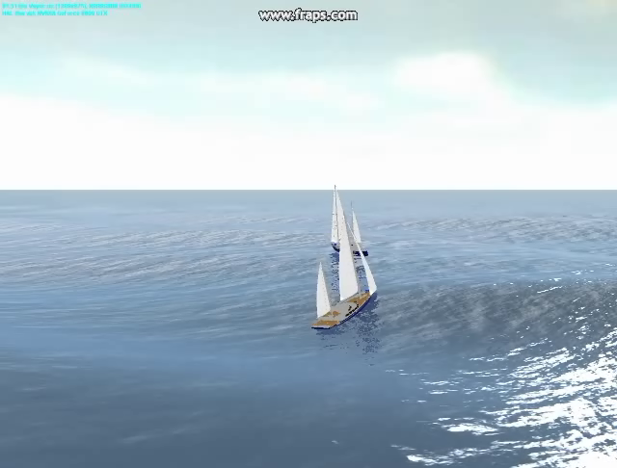
Irányítástechnika és Informatika Tanszék
Kompetenciaterületek
Számítógépes grafika és geometriai modellezés, gépi látás
Orvosi informatika
Digitális rendszerek
Szoftvertechnológia és felhő alapú rendszerek
Irányítástechnika és robotika
Mesterséges intelligencia és gépi tanulás
Vizualizáció
Szimuláció
Virtualizáció
Optimalizálás
Érzéke-lés
Döntés
Beavat-kozás

Slide 6
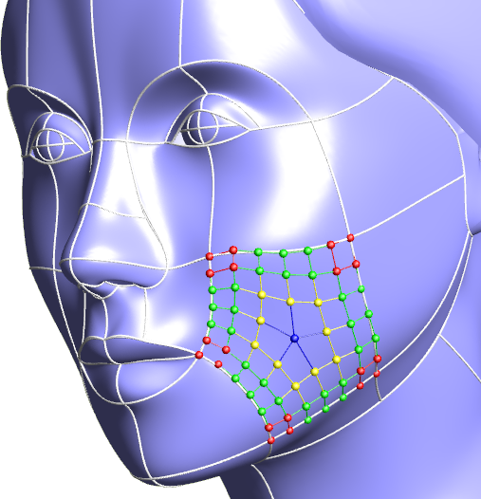
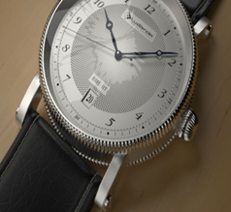

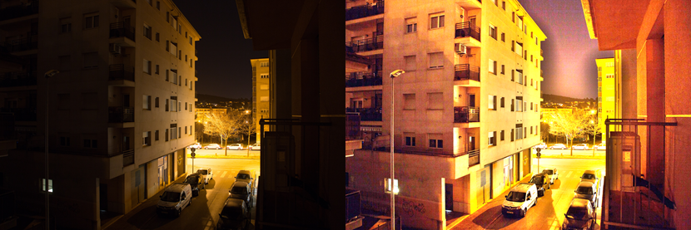
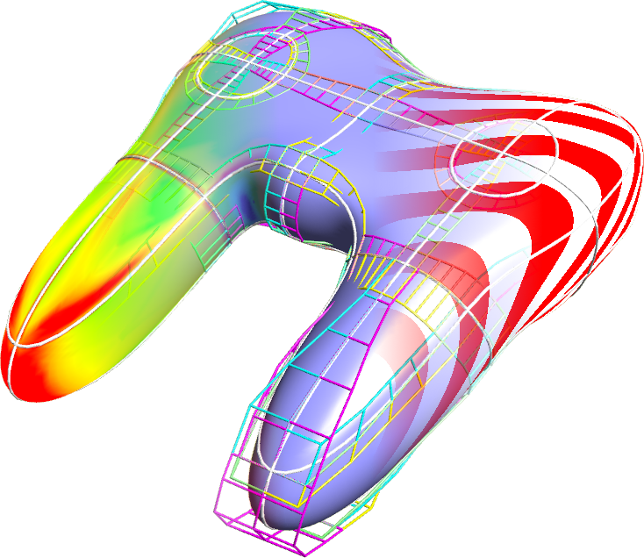

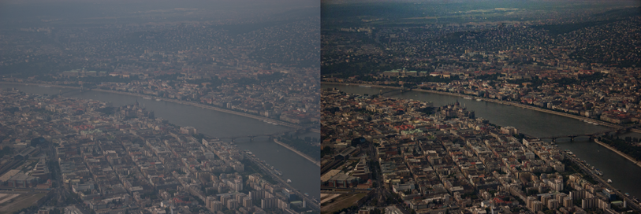
Számítógépes grafika és geometria
Képszintézis
Algoritmikus fotográfia
Számítógépes geometriai tervezés

Slide 7
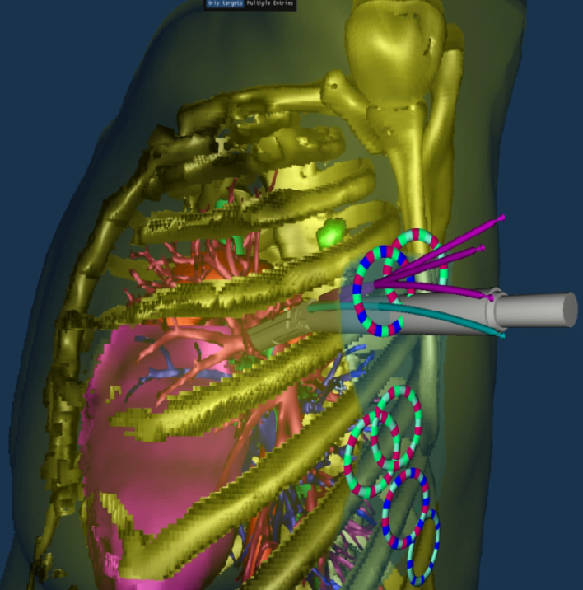
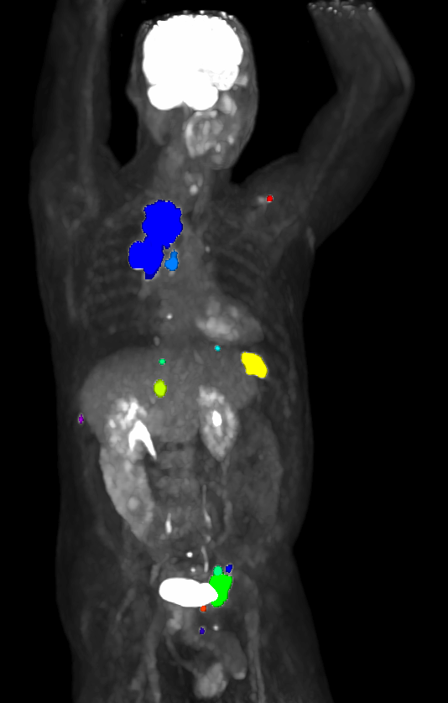
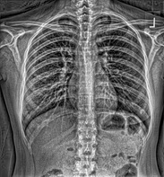
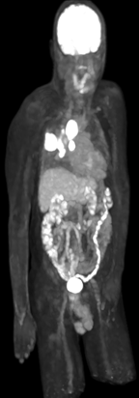
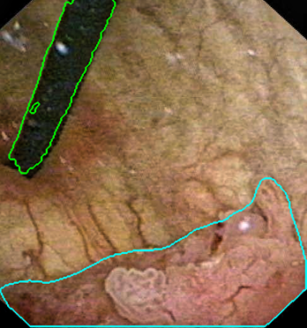
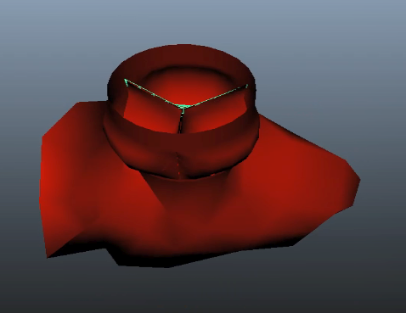
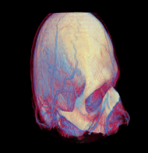
Számítógépes grafika és geometria
Orvosi képalkotás
AI orvosi diagnózis
Műtéti szimuláció

Slide 8
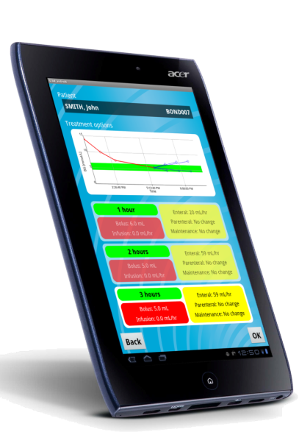
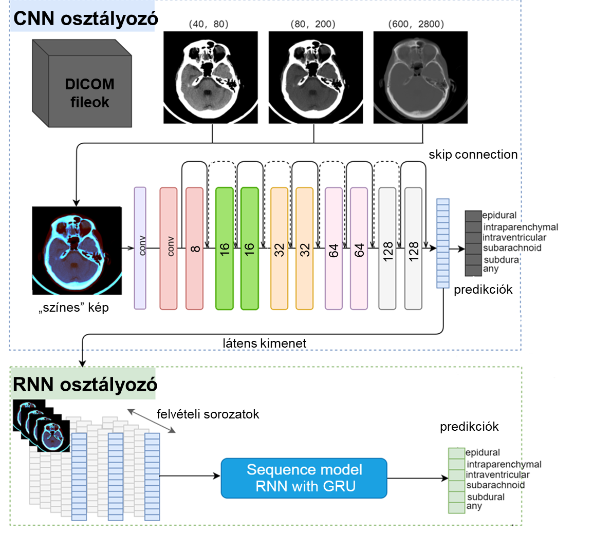
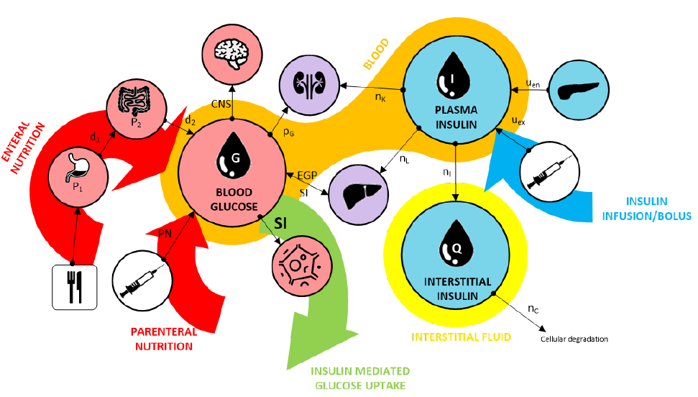
Orvosi informatika
Mesterséges intelligencia alapú orvosi képfeldolgozás a klinikai döntéshozatal támogatására. (Együttműködés hazai egyetemekkel és kórházakkal : SE, Manninger Jenő Baleseti Központ)
Modell-alapú (pl. prediktív) vércukor szabályozás intenzív kezelés alatt álló betegek személyre szabott terápiájához. Használatban levő protokoll. (Nemzetközi együttműködésben: NZ, AU, BE, D H2020)

Slide 9
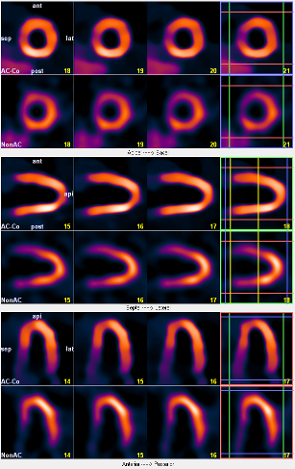
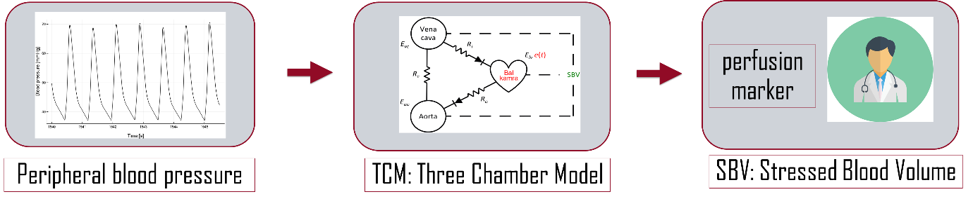
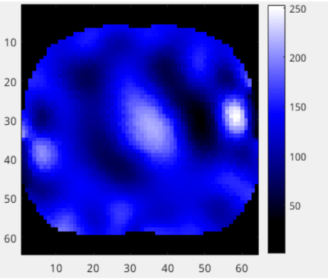
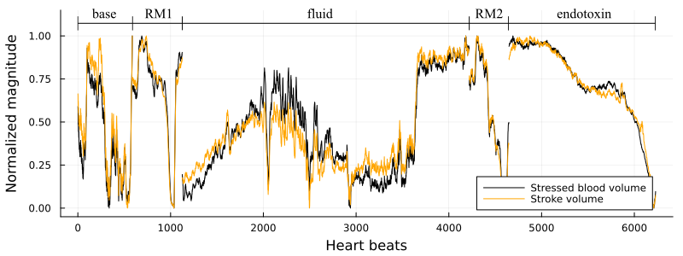
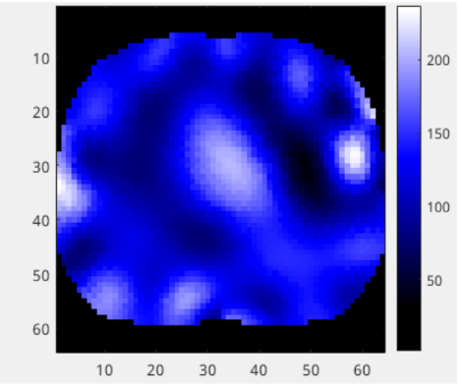
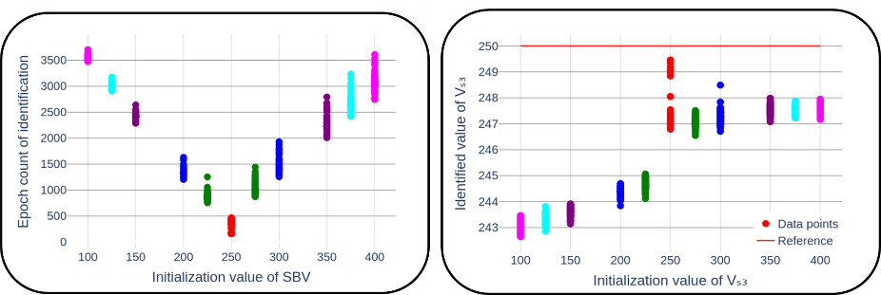
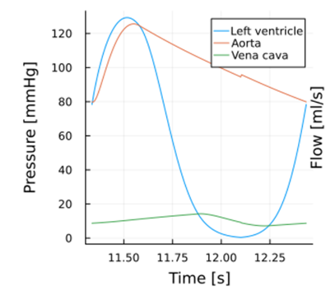
Orvosi informatika
Klasszikus rendszermodellezési módszereket és neurális hálózatokat ötvöző paraméteridentifikációs módszerek a személyre szabott folyadékterápia kidolgozása érdekében. (EU támogatott nemzetközi projekt - NZ, BE, D, H2020)
Orvosi képalkotó módszerek fejlesztése, modalitások: Single Photon Emission Computer Tomography és Electric Impedace Tomography. (Nemzetközi együttműködés - D, BR)

Slide 10
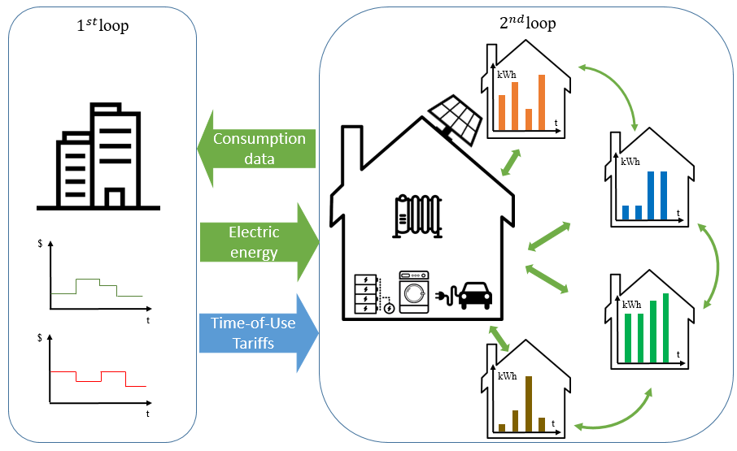
Irányítástechnika és robotika
Lekötött és tényleges fogyasztás közti hiba csökkentése.
Beavatkozó jel: tarifa
Háztartási villamos fogyasztási költségek csökkentése
Beavatkozás:
fogyasztás átütemezése

Slide 11
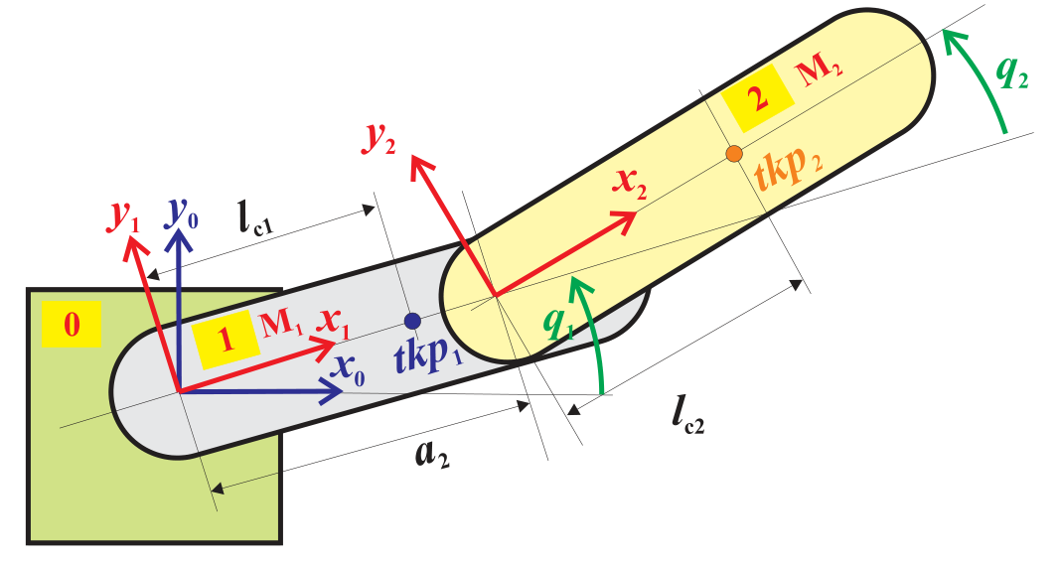
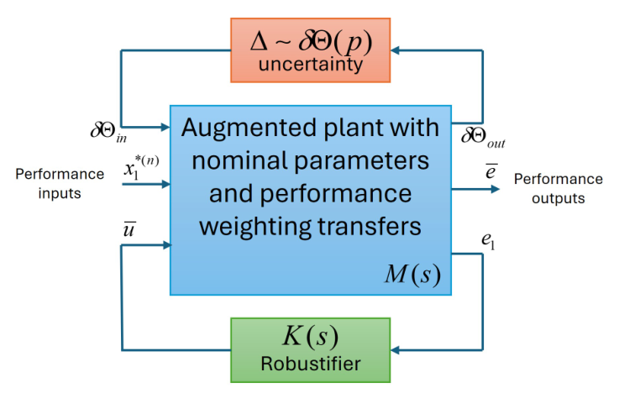
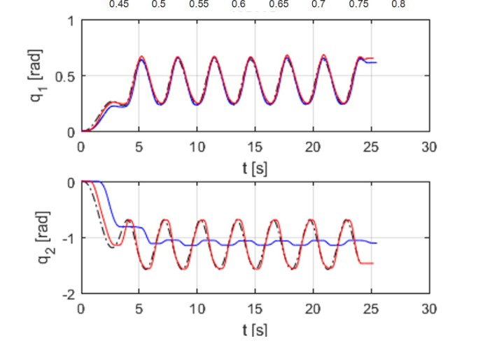
Irányítástechnika és robotika
Irányításelméleti kutatások
UAV-k formáció irányítása
Nemlineáris irányítási módszerek robusztussága
MI alapú irányítási módszerek

Slide 12
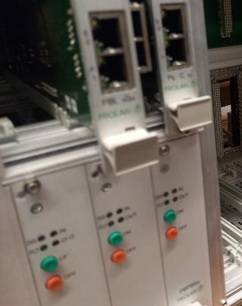
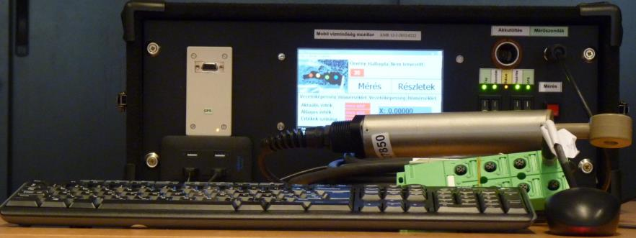
Digitális rendszerek
Adatgyűjtő berendezés vízminőség monitorozásához (Pályázat ipari partnerrel, 2db használati oltalom)
Vasúti biztosító berendezések moduláris vezérlőegységének fejlesztése (Pályázat ipari partnerrel)

Slide 13
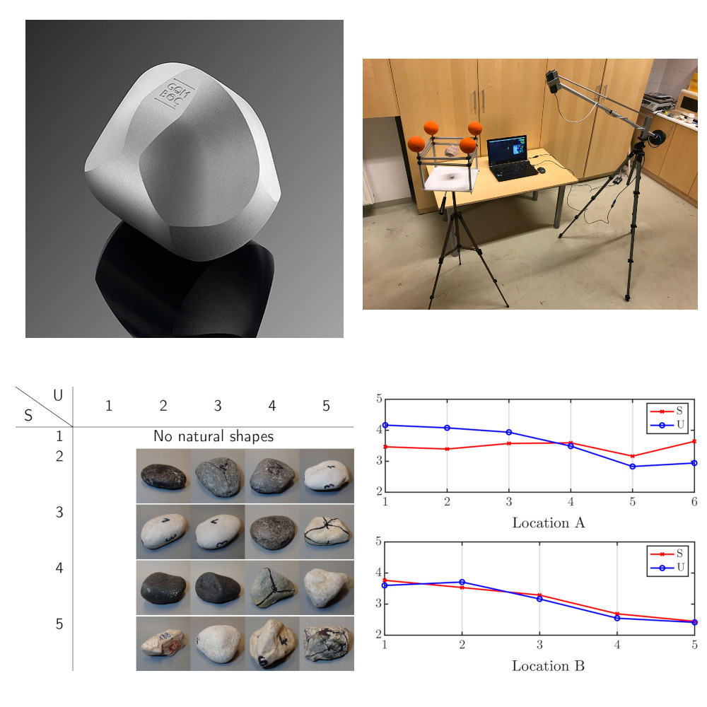
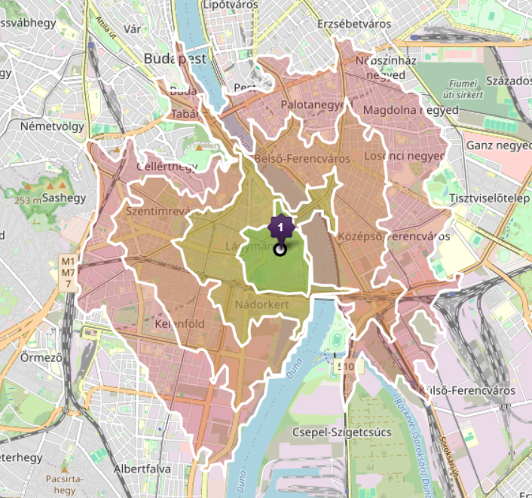
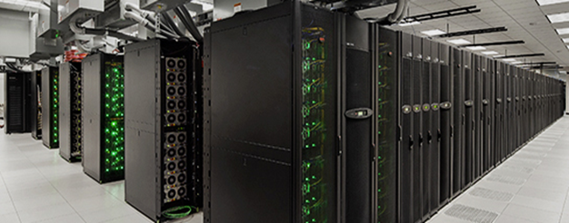
Szoftvertechnológia és felhő alapú rendszerek
Testek mechanikai alakjellemző-inek szoftveres vizsgálata,
az alak fejlődésének adatalapú
megértése.
Felhőmenedzsment, CIRCLE rendszer bővítése, tovább-fejlesztése, KKV alkalmazási portfólió készítése
Torlódáspredikció útvonaltervezéshez
(EU-s pályázat UIH-val és BKK-val)

Slide 14
Kávészünet

